Slide 1
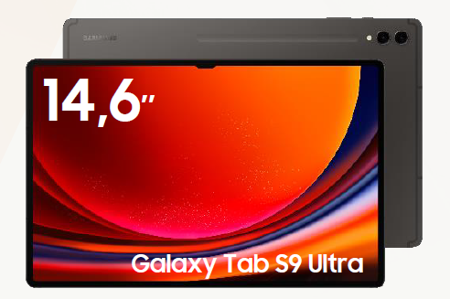
Samsung Galaxy TAB S9 Ultra Wifi 256GB
CONECTIVIDADE
WiFi: 6E
NFC: Não
BT 5.0
Antena GPS: Sim
Push email completo Exchange: sim
DIMENSÕES
Dimensões (C x L x A) 326,4 x208,6 x 5.5 mm
Peso (g): 735
ECRÃ
Dimensão do ecrã (polegadas): 14.6”
Resolução do ecrã (pixel): 2960 x 1848
120Hz Amoled 2X
AUTONOMIA
Bateria: polímeros de lítio de 11.200mAh
MEMÓRIA
Memória interna anunciada: 256GB
RAM: 12GB
SISTEMA
Sistema operativo: Android 13
Processador: Octacore Snapdragon 8 Gen 2
CÂMARA
Resolução da câmara (MPxl): 13 + 8
Resolução da câmara frontal (MPxl): 12+12
OUTROS
Inclui S-Pen com IP68
IP68
Leitor impressão digital no ecrã
Não inclui carregador

